Slide 1
Rechazo o Aprobación de Préstamo
Administración de Pequeñas Empresas de EE. UU

Slide 2

Contexto Comercial y Analítico
Del conjunto de datos de la Administración de Pequeñas Empresas de EE. UU. Podemos saber que alrededor del 17,6% de los préstamos garantizados por La Administración de Pequeñas Empresas de EE. UU. tiene un problema financiero. Si esta condición ocurre con una gran frecuencia y monto de préstamo, puede generar una gran pérdida para la SBA y el banco como prestamista y llevar a quiebra de la institución.

Slide 3

Objetivo
Dadas ciertas características como Código del sistema de clasificación de industrias de América del Norte, Negocio existente o Negocio nuevo, Línea de crédito renovable, Programa de préstamos es posible predecir si esa persona tiene un riesgo de cancelación de crédito.

Slide 4
Preguntas
Queremos saber el porcentaje de incumplimiento. ¿Habrá muchas empresas que cancelaran el crédito o no pagaran?
Sera que la empresa con mayor préstamo también tendrá el mayor número de empleado y así el mayor plazo?
Queremos saber cuál es el sector con mas prestamos en todo el dataset será que el sector que quiere más prestamos es el de Agricultura? ya que es el más necesita.
Sera que por ser empresa nueva este va a tener mayor riesgo de incumplimiento?
¿Una vez que se ha pagado el crédito hay mayor posibilidad de que te den otro y este de que haya mayor incumplimiento?
¿Queremos saber el riesgo de dar préstamo con poca administración y si se aceptaran a muchas empresas ?, Creo serán muy pocas las empresas que les den el crédito con muy poca administración.

Slide 5

Metadata
899164
- Name : Nombre del prestatario
- NAICS : Código del sistema de clasificación de industrias de América del Norte.
- Term : Plazo del préstamo en meses.
- NoEmp : Número de empleados comerciales
- NewExist : 1 = Negocio existente, 2 = Negocio nuevo
- RevLineCr : Línea de crédito renovable: Y = Sí, N = No
- LowDoc : Programa de préstamos LowDoc: Y = Sí, N = No
- MIS_Status : estado del préstamo cancelado = CHGOFF, pagado en su totalidad = PIF
- ChgOffPrinGr : Monto cancelado
- GrAppv : Monto bruto del préstamo aprobado por el banco
- SBA_Appv : Monto garantizado del préstamo aprobado por la SBA
Información del dataset:
Filas: 899164
Columnas:27
Únicamente se están dejando las variables para responder a las preguntas.

Slide 6
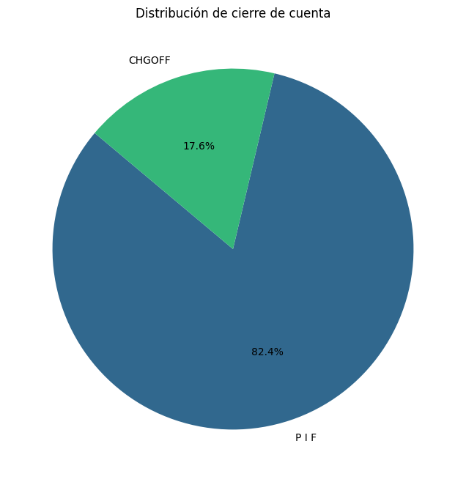
Porcentaje de Incumplimiento/Cierre
Estado del préstamo cancelado = CHGOFF
Pagado en su totalidad = PIF
Hay un 17,6% de los préstamos garantizados por la Administración de Pequeñas Empresas que tienen una condición de incumplimiento. Si esta condición ocurre con una gran frecuencia y monto de préstamo, puede generar una gran pérdida para la SBA y el banco como prestamista y llevar a la quiebra a la institución. Con el aprendizaje automático podemos disminuir el riesgo haciendo una predicción con datos históricos para analizar la probabilidad de que la nueva solicitud de préstamo pueda derivar en un impago.

Slide 7
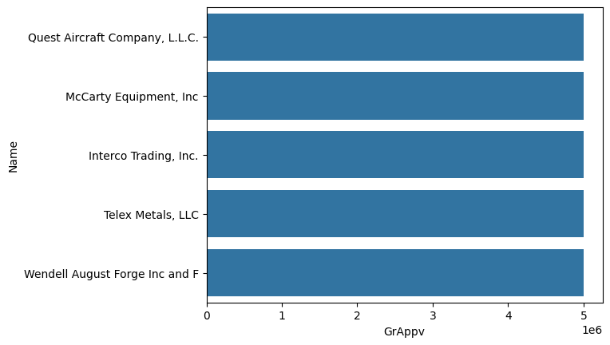
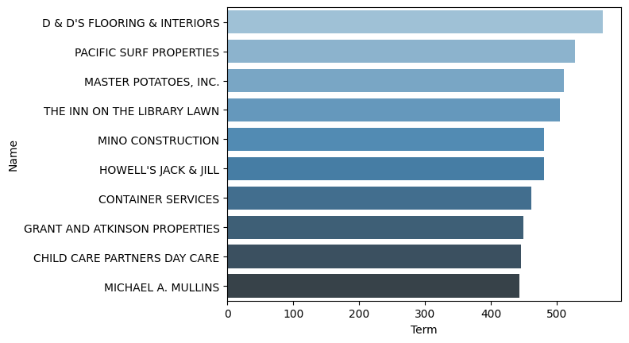
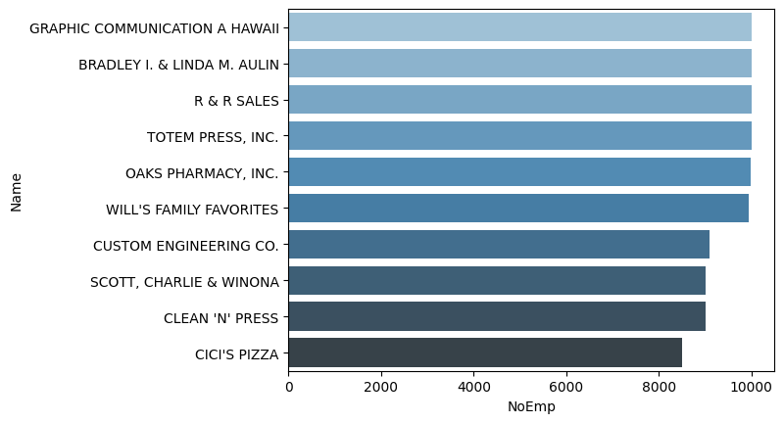
2. ¿Mayor préstamo , mayor número de empleado y mayor plazo?
Mayor Préstamo
Mayor Empleado
Mayor Plazo
No hay relación alguna entre estos.

Slide 8
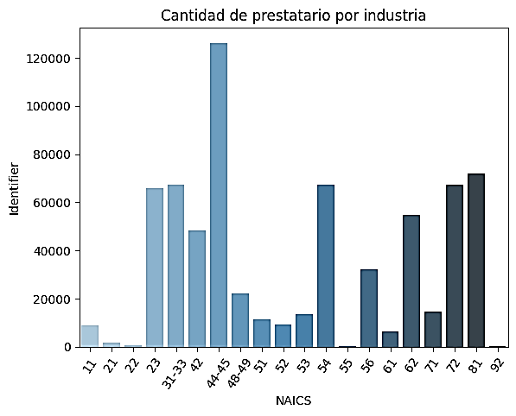
3. Industria con más participantes
NAICS
- 11: Agricultura, silvicultura, pesca y caza.
- 21: Minería, canteras y extracción de petróleo y gas.
- 22: Utilidades
- 23: Construcción
- 31-33: Fabricación
- 42 : Comercio al por mayor
- 44-45 : Comercio al por menor
- 48-49: Transporte y almacenamiento.
- 51: Información
- 52 : Finanzas y seguros
- 53: Bienes inmuebles y alquiler y arrendamiento
- 54: Servicios profesionales, científicos y técnicos.
- 55 : Gestión de empresas y empresas.
- 56 : Servicio administrativo/soporte y gestión de residuos/remediación
- 61 : Servicios educativos
- 62 : Atención sanitaria y asistencia social
- 71: Arte, entretenimiento y recreación.
- 72: Servicios de alojamiento y alimentación.
- 81: Otros servicios (excepto administración pública)
- 92 : Administración pública

Slide 9
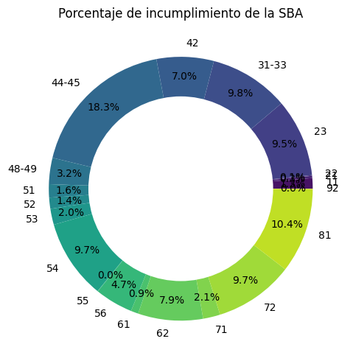
Del diagrama de barras anterior, podemos concluir que la mayoría de los prestatarios provienen de la industria del comercio minorista con 126,144 prestatarios o alrededor del 18,3% de todos los prestatarios.
Podemos saber la NAICS consultándolo aquí: https://www.inegi.org.mx/scian/

Slide 10
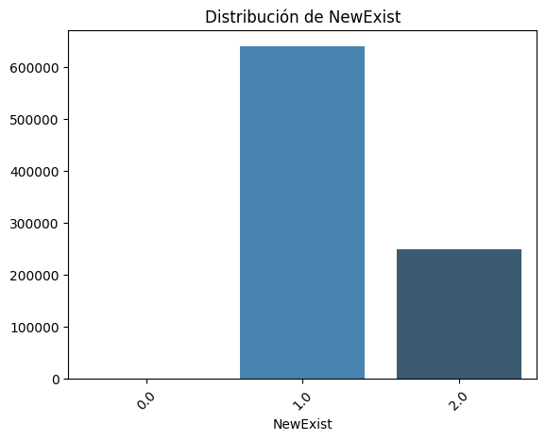
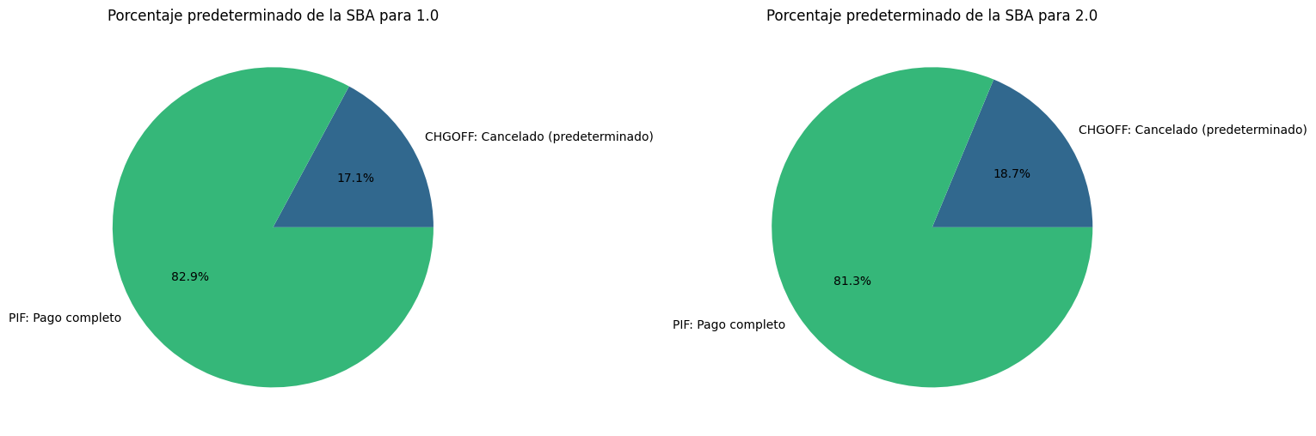
4. Empresa nueva o existente
Aquí podemos decir que tiene un poco más de riesgo la empresa que sea nueva aun que nos es mucho comparado por los que ya están existentes, claro tenemos que ver que hay más empresas existentes que nuevas por lo tanto tendremos más riesgo de incumplimiento en existentes.
1: Existente
2:Nueva

Slide 11
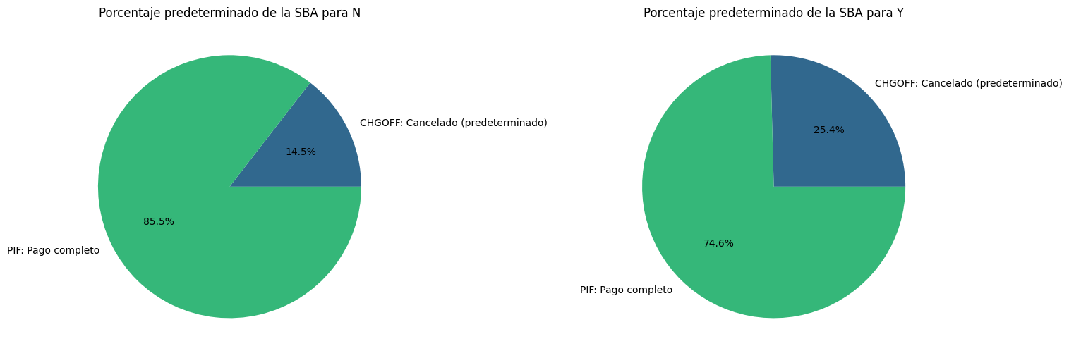
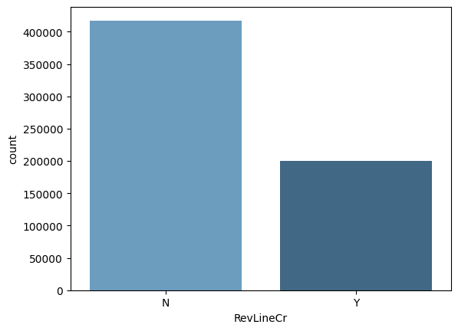
5. Línea de crédito renovable
Y:Si
N:No
Nos damos cuenta que es mas probable que o mas bien aumento el porcentaje de que se le volviera a dar un préstamo y este lo cancele por lo cual hay mayor riesgo en dar de nuevo el crédito.

Slide 12
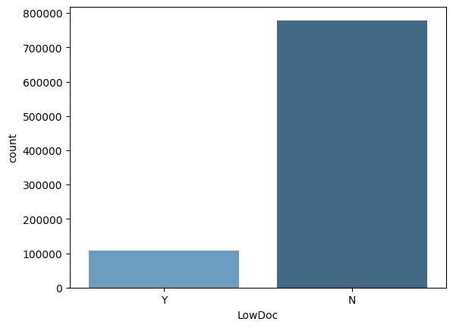
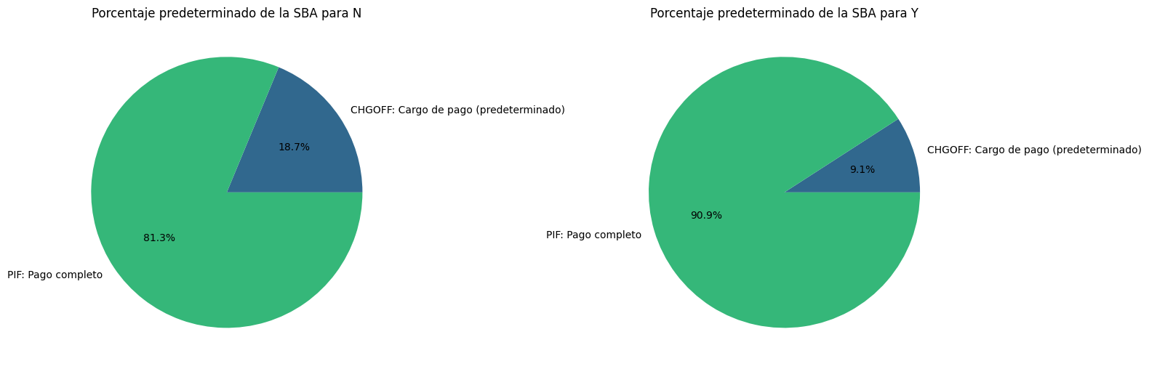
6. Préstamo con poca Administración
Nos damos cuenta de que al tener poca administración baja mucho el porcentaje de las empresas que incumplen por cual el riesgo es menor. Aun que es mucho menor el número que las personas que son rechazadas esto nos damos cuenta con el grafico.
Y:Si N:No

Slide 13

Conclusión
Después de observar y sacar información relevante(Insights) del dataset, podemos decir que hay bastante riesgo en los créditos y por ellos tenemos que hacer un modelo para predecir a quien es candidato de dar y que no cancele, ocupamos mucho los gráficos de pastel porque son porcentajes los que queremos de cada sector y cuantos cancelan.

